Slide 1
Храм Артемиды в Эфесе
Разработала:
Halina Martyszko
Галина Мартышко
Жешувский Университет
Музеология

Slide 2
Храм Артемиды в Эфесе — одно из семи чудес античного мира, находился в греческом городе Эфесе на побережье Малой Азии (в настоящее время город Сельчук на юге провинции Измир, Турция). Первый крупный храм был сооружён в середине VI века до н. э., сожжён Геростратом в 356 году до н. э., вскоре восстановлен в перестроенном виде, в III веке разграблен готами. В IV веке закрыт христианами в связи с запретом языческих культов и разрушен. Построенная на его месте церковь также была разрушена.

Slide 3
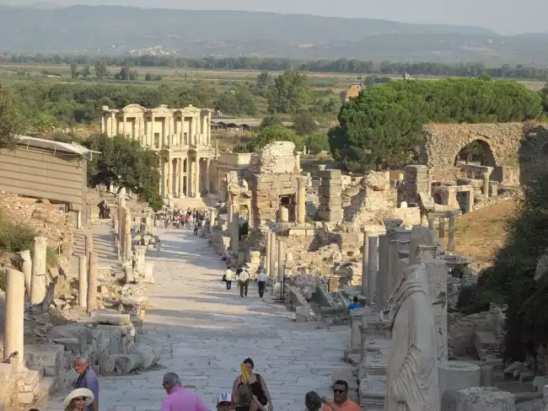
Храм Артемиды Эфесской находится в Турции, недалеко от города Сельчук, что расположен на юге провинции Измир. Города, в котором был установлен храм, Эфеса, сейчас не существует, тогда как несколько тысячелетий назад здесь проживало более двухсот тысяч человек, а потому он считался не просто большим городом, а являлся по тем временам самым настоящим мегаполисом.

Slide 4
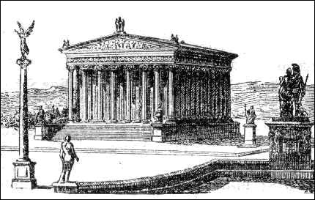
Храм болээдавно

Slide 5
Размеры храма
Ширина храма Артемиды была 52 метрa, длина — 105 м, высота колонн — 18 м. Крышу храма поддерживали 127 колонн, установленные в восемь рядов.
По преданию, каждая из этих колонн была даром одного из 127 царей.

Slide 6
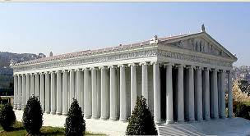
Храм болээдавно

Slide 7
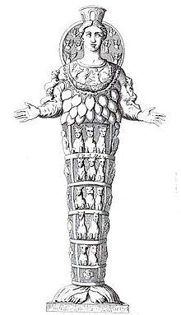
Культовая статуя Артемиды Эфесской известна по римским копиям - оригинальная статуя выполненная из золота, слоновой кости, серебра. Храм Артемиды издавна признавали наиболее замечательным сооружением в мире. Историк Филон из Византии описал её следующим образом: "Храм Артемиды Эфесской -необычная святыня богов на земле. Кто её однажды узрел, убедился, что небо и земля обменялись здесь местами и что мир бессмертных богов переехал с небес наземь ".

Slide 8
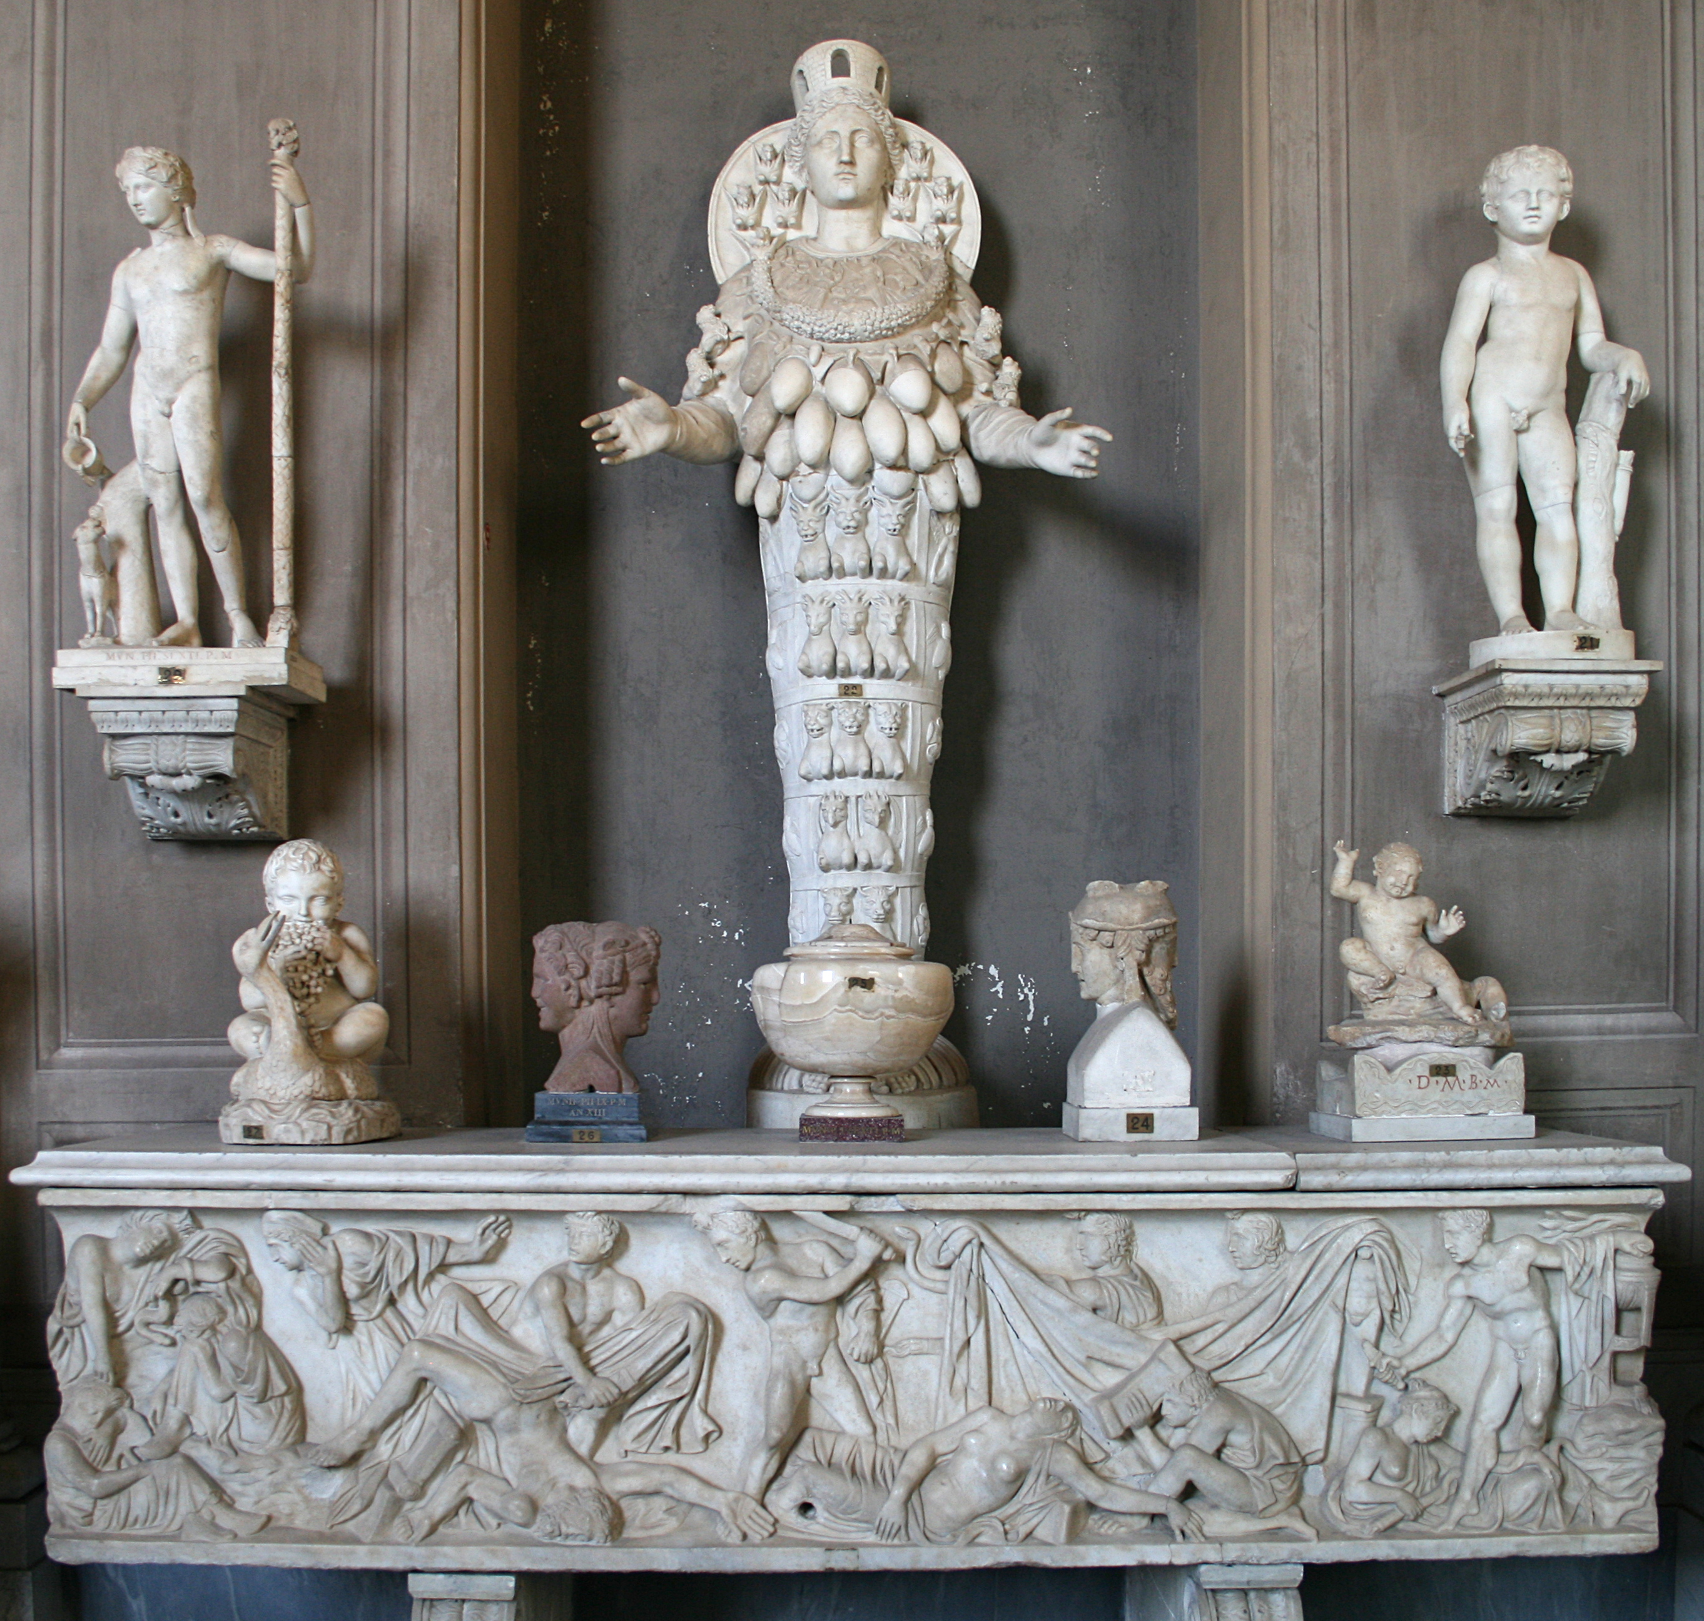
По преданию, Артемида была сестрой-близнецом Аполлона. По верованиям древних греков, Артемида заботилась обо всем, что живет на земле и растет в лесу и на поле. Она опекала диких зверей, стада домашнего скота, она вызывала рост трав, цветов и деревьев. Не оставляла Артемида без внимания и людей — она давала счастье в браке и благословляла рождение детей. Греческие женщины традиционно приносили жертвы Артемиде — покровительнице чадородия.

Slide 9
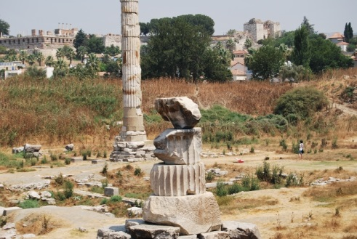
Развалины Храма Артемиды в Эфесе

Slide 10
Храм строили два раза – на постройку первого храма ушло около ста двадцати лет (сооружён он был в середине VI в. до н.э), а сожжён – три столетия спустя, в 356 г. до н.э.
На восстановительные работы времени понадобилось меньше, но, как и предыдущее здание, он также простоял недолго, в III в. его разграбили готы, а в IV ст. христиане его сначала закрыли, а затем – разобрали.
На сегодняшний день от него осталась лишь одна колонна высотой в четырнадцать метров.

Slide 11
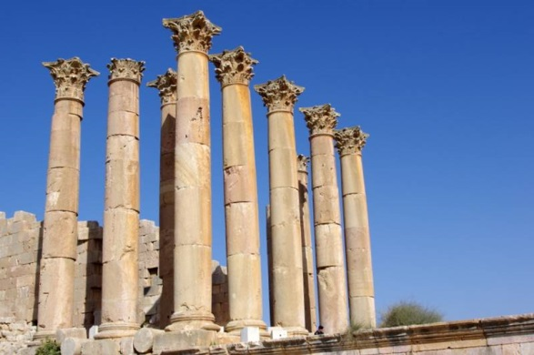
Развалины Храма Артемиды в Эфесе

Slide 12
Источники:
https://pl.wikipedia.org/wiki/Siedem_cudów_świata
https://pl.wikipedia.org/wiki/Świątynia_Artemidy_w_Efezie
http://www.resort.ru/article_khram_artemidy_efesskoy

